Slide 1


Bài 7: Chuyển động tự quay quanh trục của Trái Đất và hệ quả
1. Chuyển động tự quay quanh trục của Trái Đất
2. Hệ quả chuyển động tự quay quanh trục của Trái Đất
a. Ngày đêm luân phiên
b. Giờ trên Trái Đất
c. Sự lệch hướng chuyển động của vật thể

Slide 2
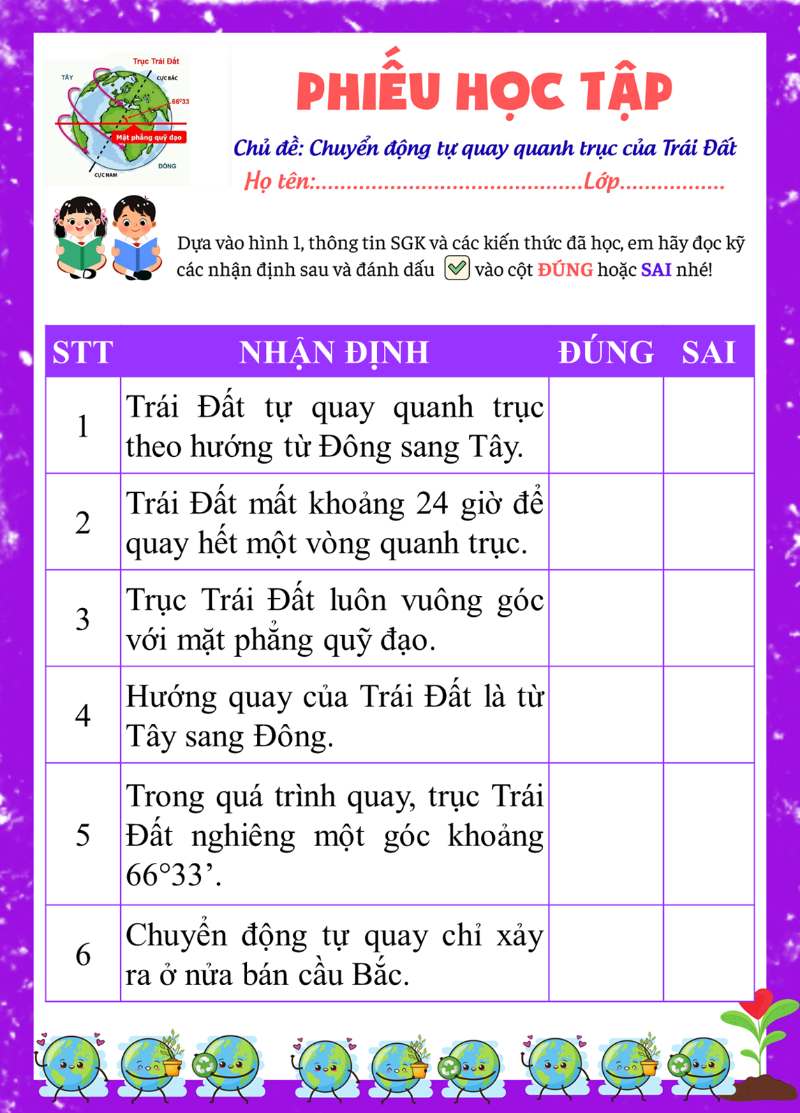

1. Chuyển động tự quay quanh trục của Trái Đất
HOẠT ĐỘNG NHÓM - BÀN
🕒 Thời gian: 3 phút
✅ Cách thực hiện: Quan sát hình 1 và thông tin SGK.
Cùng nhau trả lời 6 câu hỏi Đúng/sai trong phiếu.
🏅 Thang điểm: (Tổng: 10 điểm)
Mỗi ý lựa chọn đúng: +1 điểm/ câu.
Giải thích được lựa chọn của mình +2 điểm
(+2 điểm cho nhóm có kết quả nhanh và chính xác nhất).

Slide 3

1. Chuyển động tự quay quanh trục của Trái Đất
- Trái Đất tự quay quanh trục theo hướng từ Tây sang Đông.
- Góc nghiêng của trục Trái Đất khi tự quay là 66⁰33’.
- Thời gian Trái Đất tự quay một vòng quanh trục: 24 giờ (1 ngày đêm).

Slide 4
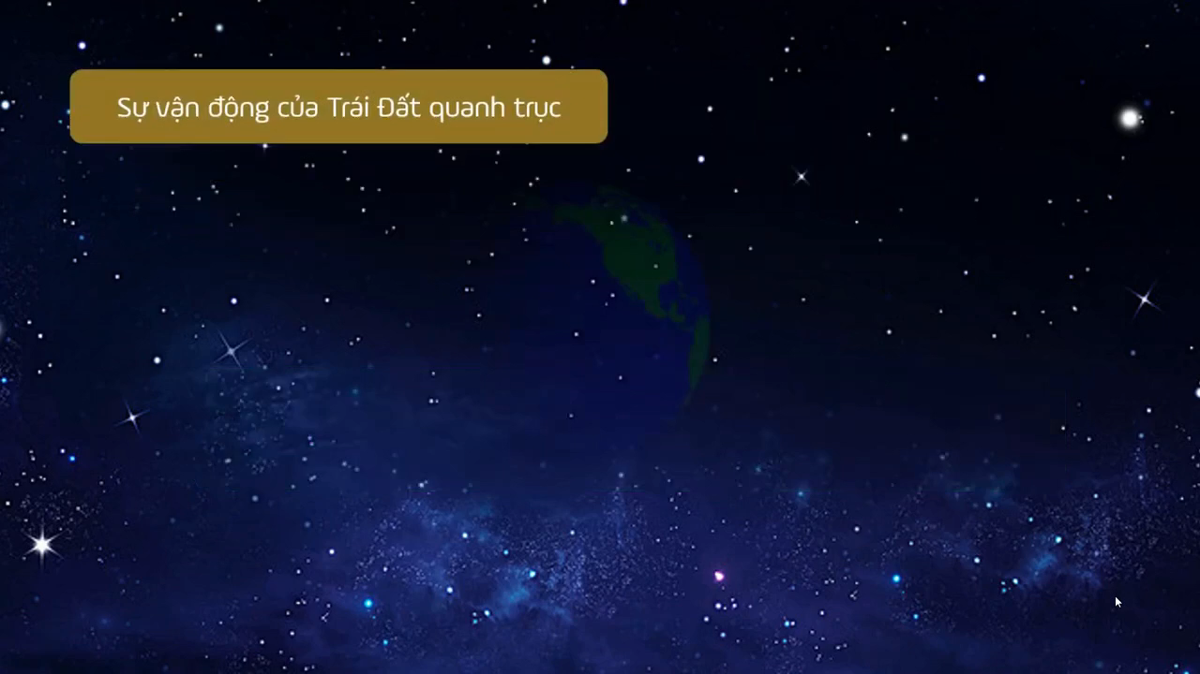

Slide 5
EM CÓ BIẾT?
Trái Đất tự quay quanh trục một vòng hết 23 giờ 56 phút 04 giây, tuy nhiên để thuận tiện trong sinh hoạt và sản xuất, thời gian Trái Đất tự quay một vòng quanh trục được quy ước là 24 giờ.

Slide 6



2. Hệ quả sự chuyển động tự quay của Trái Đất
Em có đồng ý với quan điểm trong câu chuyện về nguyên nhân của hiện tượng ngày và đêm?

Slide 7

PHIẾU QUAN SÁT THÍ NGHIỆM:
NGÀY – ĐÊM Ở VIỆT NAM VÀ BRAZIL
📚 Tên nhóm: _______👥 Thành viên: _________________
Thí nghiệm
Ngày và đêm
STT | Câu hỏi định hướng | Ghi nhận của nhóm
1 | Việt Nam và Brazil nằm ở nửa cầu nào?
2 | Khi Việt Nam ở nửa cầu được chiếu sáng, thì Brazil sẽ ở nửa cầu nào?
3 | Nếu Việt Nam đang là ban ngày, thì Brazil là ban ngày hay ban đêm?
4 | Sau khi quay tiếp địa cầu, Brazil hay Việt Nam đi vào vùng tối trước?
5 | Hai địa điểm này có thể cùng lúc cùng là ngày hoặc cùng là đêm không? Vì sao?
6 | Em rút ra kết luận gì về sự luân phiên ngày - đêm ở các nơi khác nhau trên Trái Đất?
1. Chuẩn bị thí nghiệm (Chia lớp thành 8 nhóm)
🌍 Quả địa cầu có đánh dấu Việt Nam và Brazil.
💡 Đèn pin (đặt cố định một phía – mô phỏng Mặt Trời)
🎯 Xoay quả địa cầu theo hướng từ Tây sang Đông (ngược chiều kim đồng hồ nếu nhìn từ Bắc xuống)
2. Các bước thực hiện
*Bước 1: Thiết lập thí nghiệm
- Đặt đèn cố định, bật sáng → tượng trưng cho Mặt Trời.
- Dùng quả Địa Cầu đặt trước đèn, nghiêng trục 66°33’ so với mặt bàn.
- Quay Địa Cầu theo chiều tây → đông (ngược chiều kim đồng hồ nếu nhìn từ cực Bắc xuống).
*Bước 2: Quan sát thí nghiệm và ghi kết quả vào phiếu khảo sát.
✍️ Kết luận về hiện tượng ngày đêm trên Trái Đất
👉 Do TĐ có dạng………………nên chỉ được ……………..chiếu sáng một nửa. Nửa được chiếu sáng là…………, nửa nằm trong bóng tối là ………….
👉 Nhờ vận động…………………………………………………..nên khắp mọi nơi trên TĐ đều có hiện tượng…………………………………………...

Slide 8
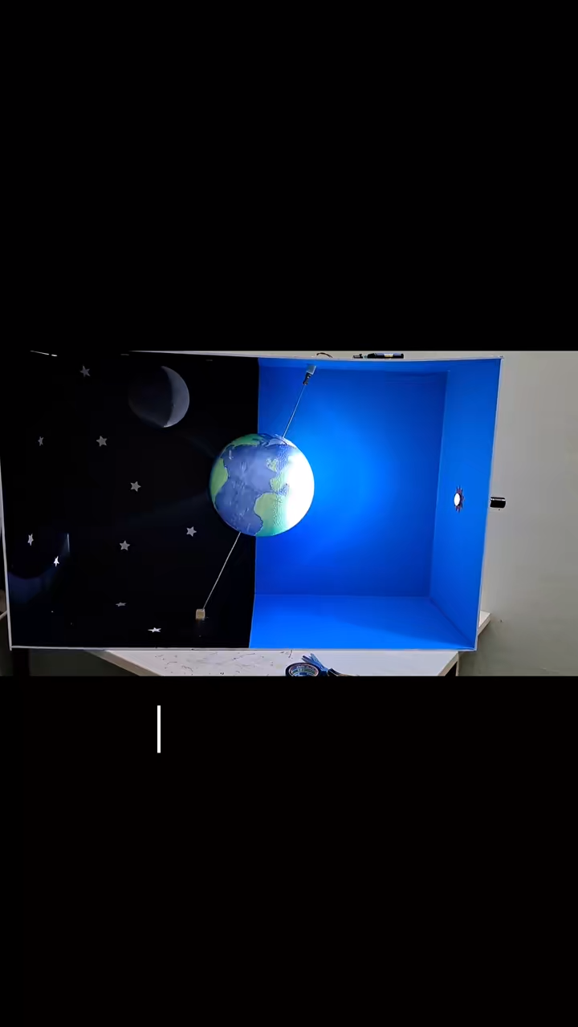

Slide 9


PHIẾU QUAN SÁT THÍ NGHIỆM:
NGÀY – ĐÊM Ở VIỆT NAM VÀ BRAZIL
📚 Tên nhóm: _______👥 Thành viên: _________________
Báo cáo thí nghiệm
Ngày và đêm
STT | Câu hỏi định hướng | Ghi nhận của nhóm
1 | Việt Nam và Brazil nằm ở nửa cầu nào?
2 | Khi Việt Nam ở nửa cầu được chiếu sáng, thì Brazil sẽ ở nửa cầu nào?
3 | Nếu Việt Nam đang là ban ngày, thì Brazil là ban ngày hay ban đêm?
4 | Sau khi quay tiếp địa cầu, Brazil hay Việt Nam đi vào vùng tối trước?
5 | Hai địa điểm này có thể cùng lúc cùng là ngày hoặc cùng là đêm không? Vì sao?
6 | Em rút ra kết luận gì về sự luân phiên ngày - đêm ở các nơi khác nhau trên Trái Đất?
- Việt Nam: Nửa cầu Đông
- Brazil: Nửa cầu Tây
Nửa cầu trong bóng tối
Brazil là ban đêm
Việt Nam
Không. Do TĐ có dạng hình cầu, nên chỉ được chiếu sáng một nửa.
Mỗi nơi sẽ lần lượt có ngày và đêm.
Hiện tượng ngày và đêm trên Trái Đất
✍️ Kết luận về hiện tượng ngày đêm trên Trái Đất
👉 Do TĐ có dạng………………nên chỉ được ……………..chiếu sáng một nửa. Nửa được chiếu sáng là…………, nửa nằm trong bóng tối là ………….
👉 Nhờ vận động…………………………………………………..nên khắp mọi nơi trên TĐ đều có hiện tượng…………………………………………...
hình cầu
Mặt Trời
ngày
đêm
tự quay quanh trục theo hướng từ tây sang đông
ngày và đêm luân phiên nhau

Slide 10
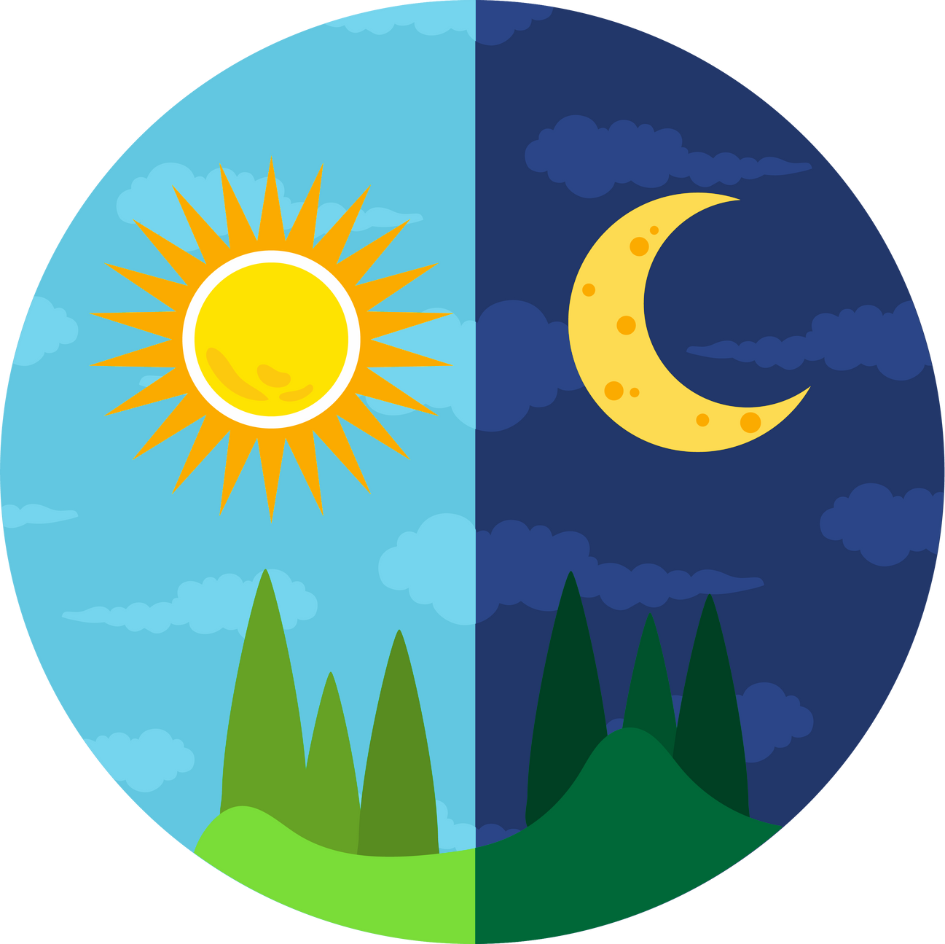
2. Hệ quả sự chuyển động tự quay của Trái Đất
a. Ngày, đêm luân phiên
- Do Trái Đất có dạng khối cầu nên lúc nào cũng chỉ được Mặt Trời chiếu sáng một nửa. Nửa được chiếu sáng là ngày, nửa nằm trong bóng tối là đêm.
- Do sự chuyển động tự quay quanh trục theo hướng từ tây sang đông nên ở khắp mọi nơi trên Trái Đất đều lần lượt có ngày và đêm luân phiên nhau.

Slide 11
LUYỆN TẬP
🌍 TÌNH HUỐNG GIẢ ĐỊNH: NẾU TRÁI ĐẤT NGỪNG QUAY… ĐIỀU GÌ SẼ XẢY RA?
Gợi ý | Điều gì sẽ xảy ra?
1. Trái Đất không tự quay → còn hiện tượng ngày và đêm không?
2. Một nửa Trái Đất luôn sáng, nửa kia luôn tối, điều gì xảy ra?
3. Cuộc sống con người sẽ thay đổi như thế nào?
4. Thực vật, động vật sẽ ra sao?
→ Không còn luân phiên sáng – tối như hiện tại.
→ Một bán cầu luôn nóng, bán cầu kia lạnh buốt.
→ Khó sinh sống, rối loạn thời gian, mùa vụ, nhiệt độ...
→ Một bên cháy nắng, một bên đóng băng, sinh thái mất cân bằng.

